Slide 1
Pour son 50ème anniversaire la Fédération Française de Scrabble organise un tour de France du Scrabble Classique
TOUR DE FRANCE DU SCRABBLE
SCRABBLE CLASSIQUE

Slide 2
La Fédération Française de Scrabble
Créée en 1974
13 500 licenciés
650 clubs civils et 200 clubs scolaires
Plus de 400 tournois en France chaque année dont 3 Festivals fédéraux qui accueillent chacun plus de 1 000 joueurs sur une semaine (Duplex Vichy/Gréoux les Bains en février, Vichy en mai, Aix-les-Bains durant les congés de la Toussaint)
Membre de la Fédération Internationale de Scrabble Francophone

Slide 3
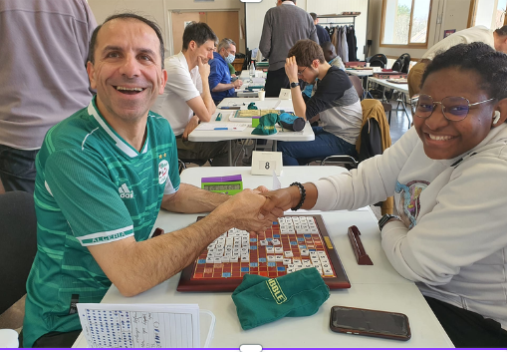
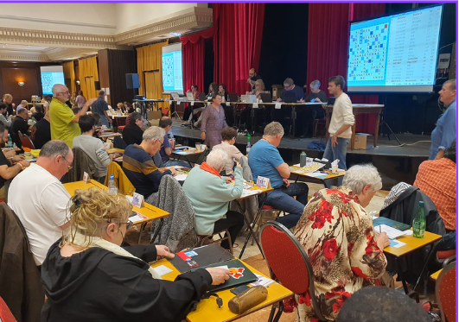
Les compétitions de Scrabble
2 formules de jeu :
Classique : les parties opposent 2 joueurs. La formule de jeu inclut une part de hasard (le tirage des lettres) mais intègre des aspects tactiques. Les tournois se disputent sur 5 à 24 rondes. Les joueurs sont classés en 4 séries (Joker pour les champions, puis A, B et C).
Duplicate : à tout moment de la partie, les joueurs ont la même grille et le même tirage, annoncé par un directeur de partie. Il s’agit de trouver le mot qui rapporte le score le plus élevé. Le joueur marque les points de sa solution, mais pose sur sa grille le mot qui rapporte le plus de points (le top). La formule de jeu permet d’accueillir un nombre de joueurs théoriquement illimité. Elle privilégie la construction des mots et la connaissance du vocabulaire. Les tournois se disputent sur 2 à 7 parties. Les joueurs sont classés dans 7 séries (de 1 pour les champions à 7 pour les débutants).

Slide 4
Le tour de France du Scrabble Classique
Disputé sur au moins 50 tournois, dans toute la France, d’avril 2024 à mars 2025, avec une finale nationale au 2ème trimestre 2025.
Le tour de France a pour objectif de faire découvrir la compétition Classique aux joueurs licenciés partout en France et à un public de joueurs non-licenciés qui souhaitent se tester dans une compétition après avoir joué en famille ou sur des applications (et notamment Classijeu l’application proposée par la Fédération Française de Scrabble)
Ouvert à tous mais la finale n’est pas accessible aux joueurs des séries Joker et A.
Chaque tournoi devrait réunir entre 10 et 32 joueurs. Chaque joueur disputera 5 parties.

Slide 5
L’étape du tour de France à ………………………
Date et horaire :
Adresse :
Contact :

Slide 6
Contacts Fédération Française de Scrabble
Président de la FFSC
christian.couvreur@ffsc.fr
Président de la Direction Nationale du Scrabble Classique
jean-francois.himber@ffsc.fr
Site web de la ffsc : FFSc - Fédération Française de Scrabble

Slide 7
Communiqué de presse
Pour son 50ème anniversaire la Fédération Française de Scrabble organise son tour de France du Scrabble Classique avec des étapes dans toute la France, entre avril 2024 et mars 2025. Un tournoi en 5 rondes (avec à chaque partie un adversaire différent) sera ainsi organisé ce ……………………………………… à ……………………………… .
La compétition débutera à ..h.. et la remise des prix est prévue vers ..h... Ce tournoi est ouvert à tous les amateurs de Scrabble. Inscriptions auprès de …………………………………

